Slide 1
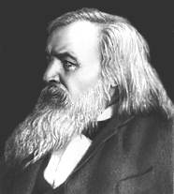
Периодическая система химических элементов Д. И. Менделеева

Slide 2
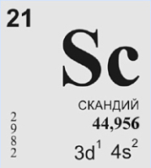
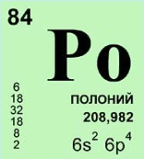
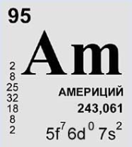
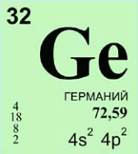
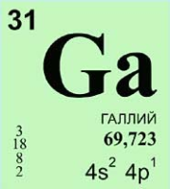
Назовите 5 элементов,
которые носят названия стран
Полоний Польша
Америций Америка
Скандий Скандинавия
Германий Германия
Галлий Галлия (старое название Франции.)

Slide 3
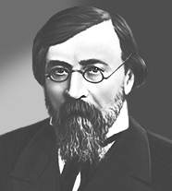
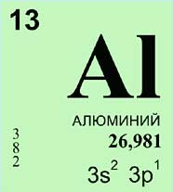
Какой элемент был назван элементом «социализма»?
Чернышевский в романе «Что делать?» назвал «Алюминий» Металлом социализма.

Slide 4
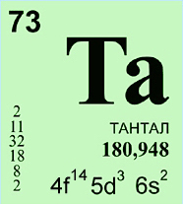
Какой элемент периодической системы называют металлом хирургов?
Тантал- высокой чистоты.
Вшитый в ткань, он не вызывает отторжений.

Slide 5
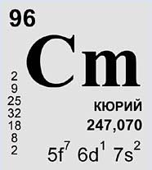
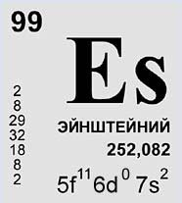
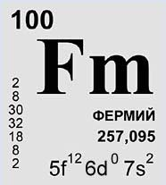
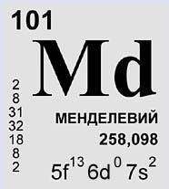
Назовите 5 химических элементов, Которые носят имена крупных ученых- химиков?
Менделевий Менделеев
Эйнштейний Эйнштейн
Кюрий Мария Кюри
Фермий Энрико Фермш
Курчатовий Курчатов

Slide 6
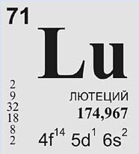
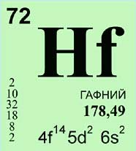
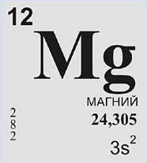
Какие элементы названы в честь городов?
Магний Магнезия в Греции.
Лютеций Лютеция (древнее название Парижа)
Гафний Гафния (древняя столица Дании)

Slide 7
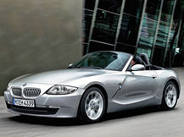
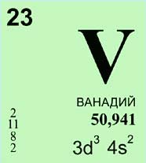
Без какого элемента не может быть автомобиля?
Ванадий добавляют к обычной стали

Slide 8
Какой элемент дает более трех миллионов соединений?
(Углерод)

Slide 9
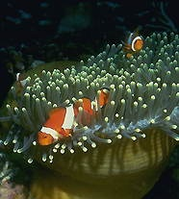
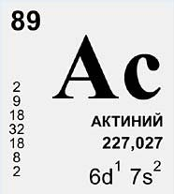
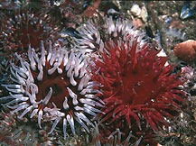
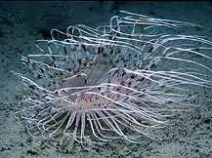
Название какого элемента совпадает с названием простейшего обитателя морей?
АКТИНИЙ

Slide 10
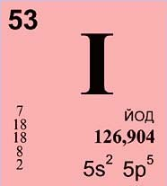
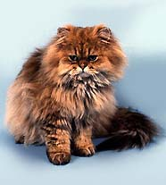
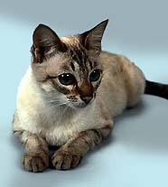
Какой элемент и какому химику помог открыть кот?
( Французский химик Бернард Куртуа открыл ЙОД)

Slide 11
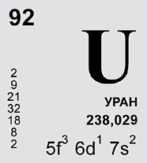
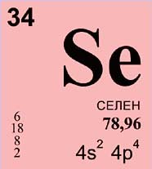
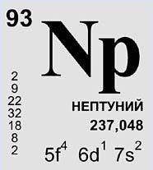
Какие элементы названы в честь планет ?
УРАН УРАН
НЕПТУН НЕПТУНИЙ
ПЛУТОН ПЛУТОНИЙ
СЕЛЕН (Селен с греч. - ЛУНА)

Slide 12
Подводим итоги игры!

